Slide 1
Catch Eggs!
6204062630050 ธัญญาทิพย์ สอนวงศา

Slide 2
ที่มาและความสำคัญ :
Catch Eggs เป็นเกมที่พัฒนาโดยใช้ความรู้ภาษา Java ออกแบบและเขียนโปรแกรมเกมตามแนวคิด OOP สามารถเล่นได้เพื่อความสนุกสนานเพลิดเพลิน
ประเภทของโปรเจ็ค :
โปรแกรมเกม

Slide 3
ประโยชน์ :
เพื่อความสนุกสนาน
ฝึกสมาธิ
ฝึกใช้ความอดทน
ฝึกความแม่นยำ
ขอบเขตของโปรเจ็ค :
ใช้ความรู้ภาษา Java ออกแบบและเขียนโปรแกรมเกม ทั้งแนวคิด OOP และการทำงานของ GUI Graphics Timer

Slide 4
เนื่อเรื่อง :
เป็นเกมที่ให้ผู้เล่นบังคับทิศทางของถ้วยเพื่อเก็บไข่ที่กำลังเลื่อนลงมา
วิธีเล่น :
กดลูกศร ซ้าย-ขวา เพื่อบังคับทิศทางของถ้วย โดยการเก็บไข่ได้ 1 ฟอง จะได้คะแนน(Score) ครั้งละ 10 แต้ม ซึ่งเริ่มเกมผู้เล่นจะได้รับจำนวนชีวิต(Life) = 30 หากผู้เล่นทำไข่ตกถึงพื้น จะถูกลดจำนวนชีวิตลงครั้งละ 1 เมื่อจำนวนชีวิตเป็น 0 เท่ากับจบเกม

Slide 5
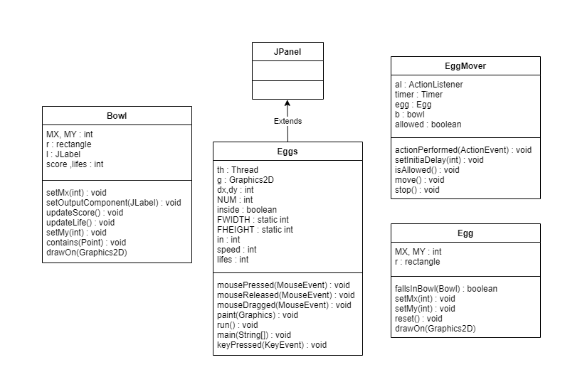
Notes:
Eggs – ใช้รันเกม ควบคุมการสร้างหน้าเกม
EggMover – ทำให้ไข่เคลื่อนที่
Egg – ให้ไข่มีคะแนนเมื่อลงไปในถ้วย
Bowl – ทำให้ถ้วยนับคะแนนเมื่อเก็บไข่ได้

Slide 6
อธิบาย class diagram
Eggs – ใช้รันเกม ควบคุมการสร้างหน้าเกม
EggMover – ทำให้ไข่เคลื่อนที่
Egg – ให้ไข่มีคะแนนเมื่อลงไปในถ้วย
Bowl – ทำให้ถ้วยนับคะแนนเมื่อเก็บไข่ได้
รูปแบบการพัฒนาโปรแกรม
พัฒนาแบบ Application โดยทำงานบน JFrame

Slide 7
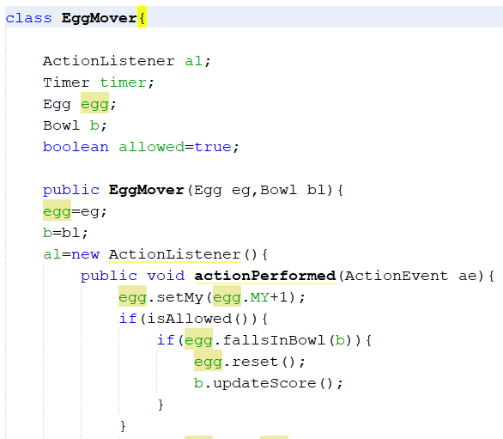
โครงสร้างของโปรแกรมตามแนวคิด OOP
Contructor
Mathod ที่มีชื่อเดียวกับชื่อคลาส ใช้งานครั้งเดียวตอนสร้างวัตถุ เพื่อกำหนดค่าเริ่มต้นและการทำงาน
ตัวอย่าง :

Slide 8
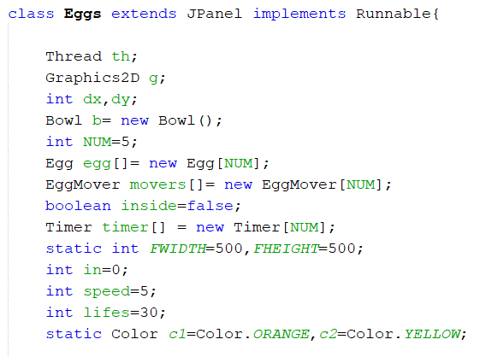
Inheritance
การสืบทอดคลาส ให้คลาสที่รับการสืบทอด (คลาสลูก) ได้ตัวแปรและการทำงานจากคลาสที่สืบทอด(คลาสแม่) และยังเพิ่มการทำงานเฉพาะให้คลาสลูกได้ด้วย
ตัวอย่าง :

Slide 9
Encapsulation
การห่อหุ้มตัวแปรด้วย keyword private (หรือ protected เพื่อให้ตัวแปรนั้นปรากฎในคลาสที่สืบทอดมา) เพื่อป้อนกันการแก้และเรียกใช้งานตัวแปรในวัตถุนั้น จะใช้งานตัวแปรในวัตถุนั้นต้องทำผ่าน Method เท่านั้น
ตัวอย่าง : ไม่มีการใช้ Encapsulation
Polymorphism
การที่ตัวแปรที่มี type ของคลาสแม่สามารถเรียกตัวแปรของคลาสลูกได้ โดยดูจาก type ของวัตถุที่รับมา
ตัวอย่าง : ไม่มีการใช้ Polymorphism
Abstract
คลาสที่มี Method ที่ไม่มีการทำงาน คลาสที่สืบทอดมาต้องมี Method ที่ไม่มีการทำงานมาจากคลาสแม่
ตัวอย่าง : ไม่มีการใช้ Abstract

Slide 10
ปัญหาที่พบระหว่างการพัฒนา :
1). ปรับความเร็วการเคลื่อนที่ของถ้วยไม่ได้
2). การจัดวาง node ต่างๆ ไม่ได้ตามต้องการ
จุดเด่นของโปรแกรม :
1). รูปร่างรูปทรงต่างๆในเกมใช้ Graphics ของ java วาดทั้งหมด
2). เป็นเกมที่ฝึกความแม่นยำและความอดทนได้ดี

